Slide 1

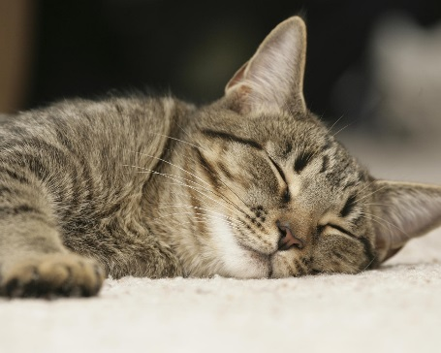
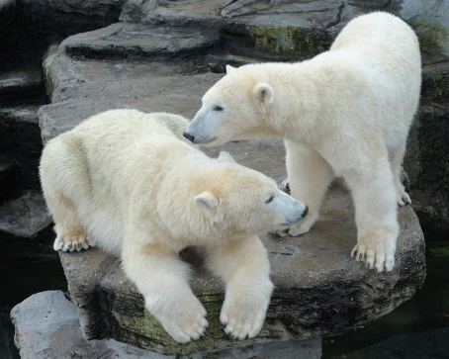
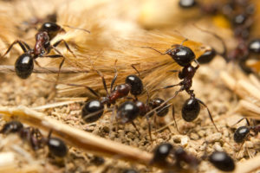
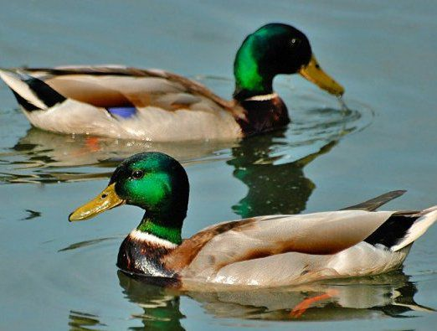
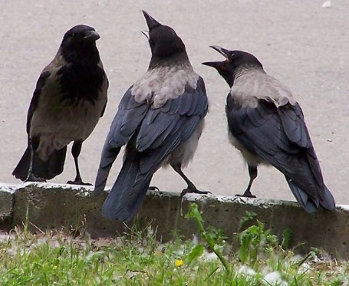
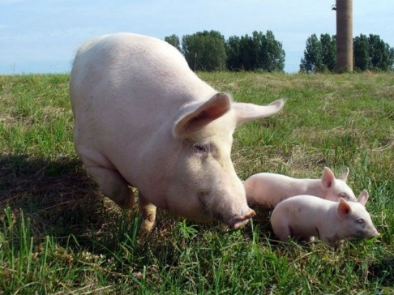
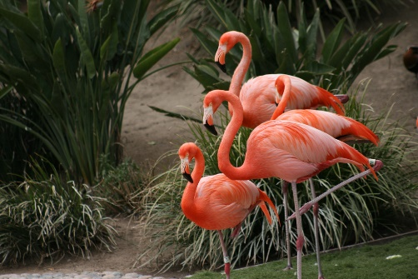
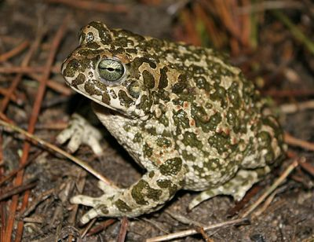
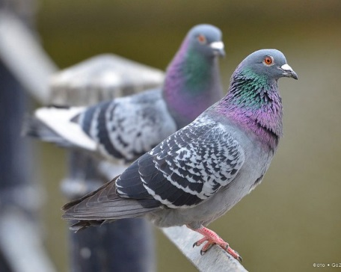
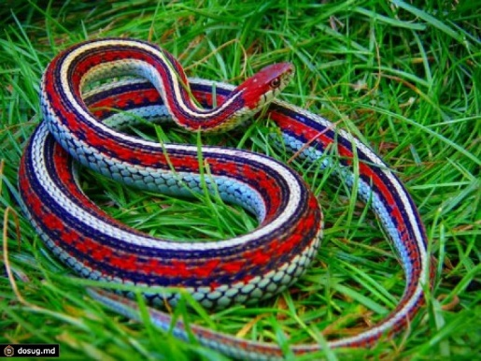
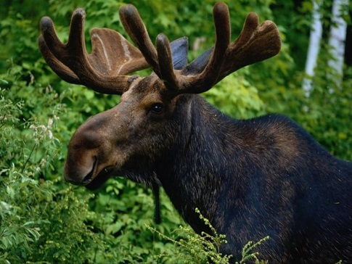
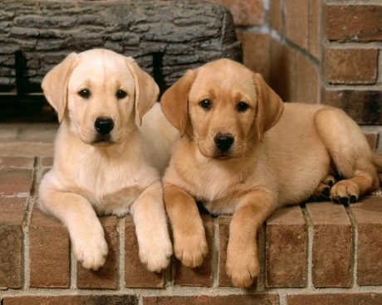
ЖИВОТНЫЕ , которые предчувствуют землетрясения
Подготовил учащийся 5В класса
Новиков Станислав

Slide 2
В далекие времена, когда о погоде невозможно было узнать из телевизионных сообщений, газет, Интернета, люди пытались каким-то образом определить, что их ожидает: дождь, солнце, или какие-то природные катаклизмы. Они наблюдали за окружающей их природой, в том числе и за животными, пытаясь выделить закономерности из их поведения в той или иной ситуации. Многие из подобных предсказаний используются и теперь. Животные и растения очень чутко реагируют на погодные изменения. Ученые насчитывают около 600 видов животных и 400 видов растений, которые могут выступать как барометры - предсказатели штормов, бурь или хорошей безоблачной погоды.

Slide 3
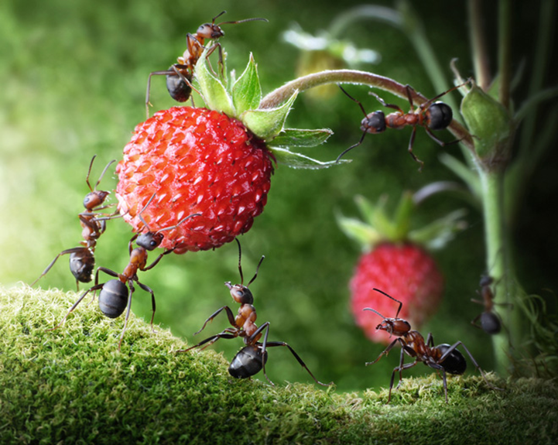
Животные, которые могут предвидеть приближение землетрясения
Так как мы живем на полуострове Крым, а он является сейсмоопасным (в 1927г. в Крыму было сильное землетрясение), то нам обязательно нужно знать все способы уберечь себя и своих близких от последствий подземных толчков. Лучше подобное предупредить. И в этом нам помогут те животные, которые способны чувствовать приближение сейсмической волны и убегают гораздо раньше.
Муравьи попали в список сейсмочувствительных только в 2013 году. Они, по всей видимости, могут предчувствовать землетрясения магнитудой 2,0 балла и выше. Трехлетнее изучение муравьев в Германии обнаружило, что перед землетрясением все муравьи покидали муравейники даже ночью. Как муравьи предсказывают приближение подземных толчков? Исследователи уверены, что это как-то связано со способностью муравьев чувствовать изменения в уровне CO2 (углекислый газ) и магнитном поле Земли.

Slide 4
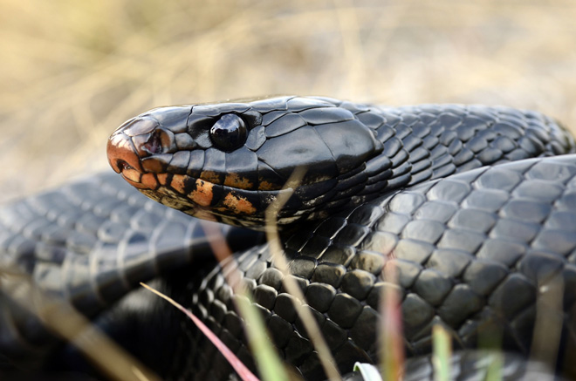
Животные, которые могут предвидеть приближение землетрясения
Перед 4 февраля 1975 года люди в китайском городе Хайчэн и его окрестностях, в котором тогда проживали более миллиона человек, заметили множество змей, которые покидали свои норы. Это не было бы так странно, если бы не произошло в середине зимы, когда температура часто опускается ниже нуля. Тогда в Хайчэне произошло землетрясение магнитудой 7,3. Считается, что змеи предсказывают подземные толчки с 373 года до н.э. Тогда они были среди животных, которые покидали греческий город Келик, который потом разрушило цунами.

Slide 5
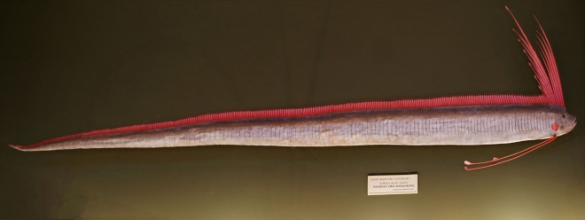
Животные, которые могут предвидеть приближение землетрясения
Сельдяные короли
Эти рыбы могут вырастать более 5 метров в длину, выглядят как огромная живая лента, имеют страшную (но безобидную) морду и живут так глубоко, что люди почти ничего не знают о них. Около 20 сельдяных королей вымыло на берег Японии перед разрушительным землетрясением 2011 года. Еще больше рыб-ремней нашли на японском побережье в преддверии сильных подземных толчков в Чили и Тайване в 2010 году. Сельдяные короли живут на глубине сотен метров и могут быть чувствительны к глубоководным сотрясениям.

Slide 6
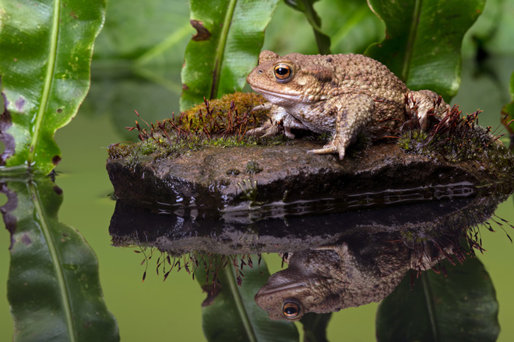
Животные, которые могут предвидеть приближение землетрясения
Жабы
Ученые изучали привычки размножения жаб в Италии в 2009 году, когда все жабьи пары в пруду исчезли. Три дня спустя город Л’Акуила сотрясло землетрясение магнитудой 5,9. Более 300 человек были убиты. Жабы также считаются возможными предвестниками землетрясения в китайской провинции Сычуань в 2008 году. Магнитуда сейсмособытия достигла 7,9. Погибли 70 тысяч человек. Тогда китайские блогеры сообщали, что тысячи жаб заполнили улицы одной деревни за три дня до того, как землетрясение убило в ней 2 тысячи человек.

Slide 7
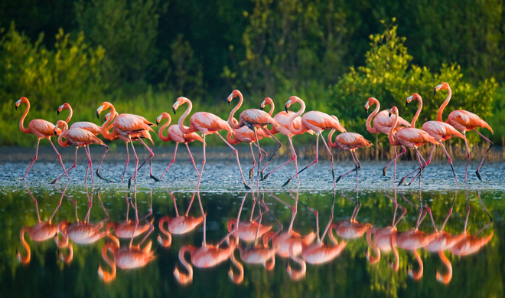
Животные, которые могут предвидеть приближение землетрясения
Птицы
Перед землетрясением магнитудой 5,8, которое ударило по Восточному побережью США в августе 2011 года, 64 фламинго в одном из зоопарков региона неожиданно сбились в группу, а утки кинулись в воду. Фламинго в природе обычно убегают все вместе, как наблюдали в заповеднике в Индии перед цунами Дня подарков в 2004 году.

Slide 8
Животные, которые могут предвидеть приближение землетрясения
Кошки.
В Крыму мы не найдем фламинго в каждом дворе ☺☺☺, да и за муравьями, змеями и лягушками наблюдаем не часто. Но оказывается, что самыми лучшими сейсмографами по праву считаются кошки. Это животное уже несколько тысячелетий находится рядом с человеком, а мы до сих пор не оценили всех его достоинств.
Наши ласковые ленивцы перед землетрясением кардинально меняют свое поведение. Животное начинает метаться по комнате, скрести когтями двери, вообщем, оно пытается любым способом вырваться из помещения. Но это только одна линия поведения. Другие кошки могут наоборот забиться в угол и громко мяукать, обращая на себя внимание. Кошки-матери прячут своих детенышей куда-нибудь подальше. А самые чувствительные кошки покидают свои жилища за несколько дней до начала землетрясения и только через несколько дней после него возвращаются к своим хозяевам.
Аномальные поведения кошек зафиксированы практически в любой сейсмоактивной точке мира. Некоторые газеты раздувают из этого большие сенсации, в которых говорится о том, что кошка спасла жителей города или нечто подобное.

Slide 9
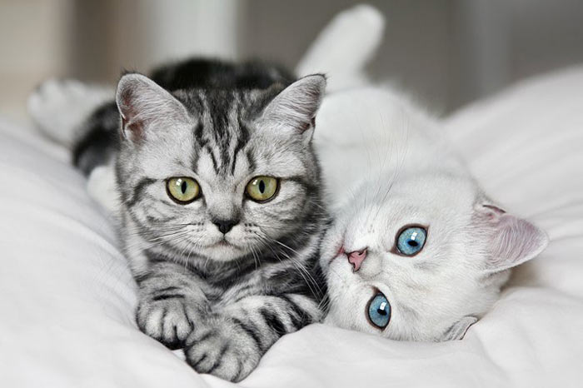
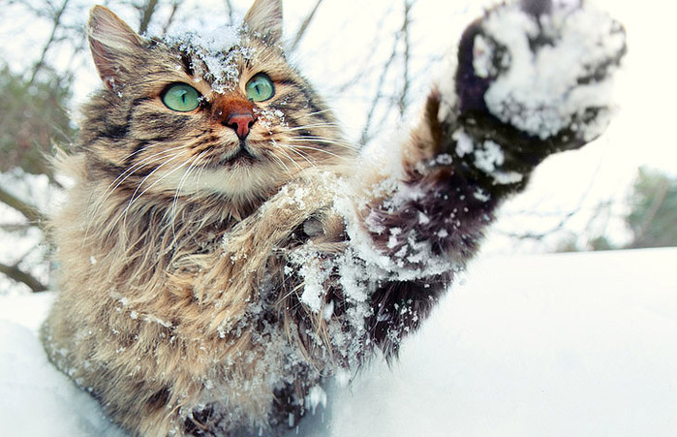
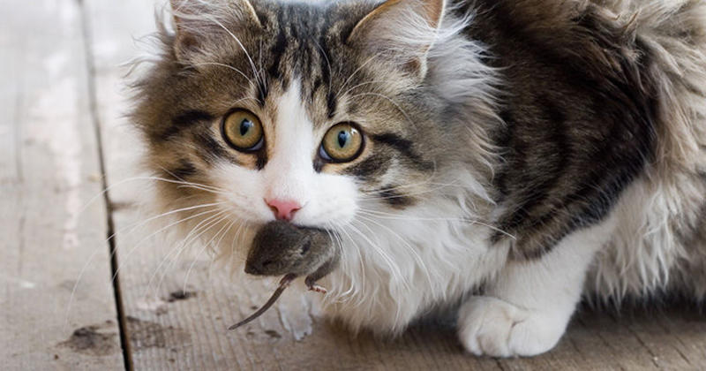
Животные, которые могут предвидеть приближение землетрясения
Поведение всех животных можно разделить на два типа.
Первый тип — эмоциональное изменение в поведении (животное тревожится, дрожит). Чаще всего, такое поведение связано с землетрясением небольшой амплитуды или когда эпицентр толчков находится на большом расстоянии.
Ко второму типу поведения можно отнести целенаправленное поведение (животные покидают помещения, свои норы и стремятся уйти в более спокойное место). Благодаря такой чувствительности, большинство животных успевает покинуть район бедствия еще до начала извержения вулкана или землетрясения.
Уделяйте больше внимания своим домашним питомцам, и они отплатят вам той же монетой!!!

